Slide 1
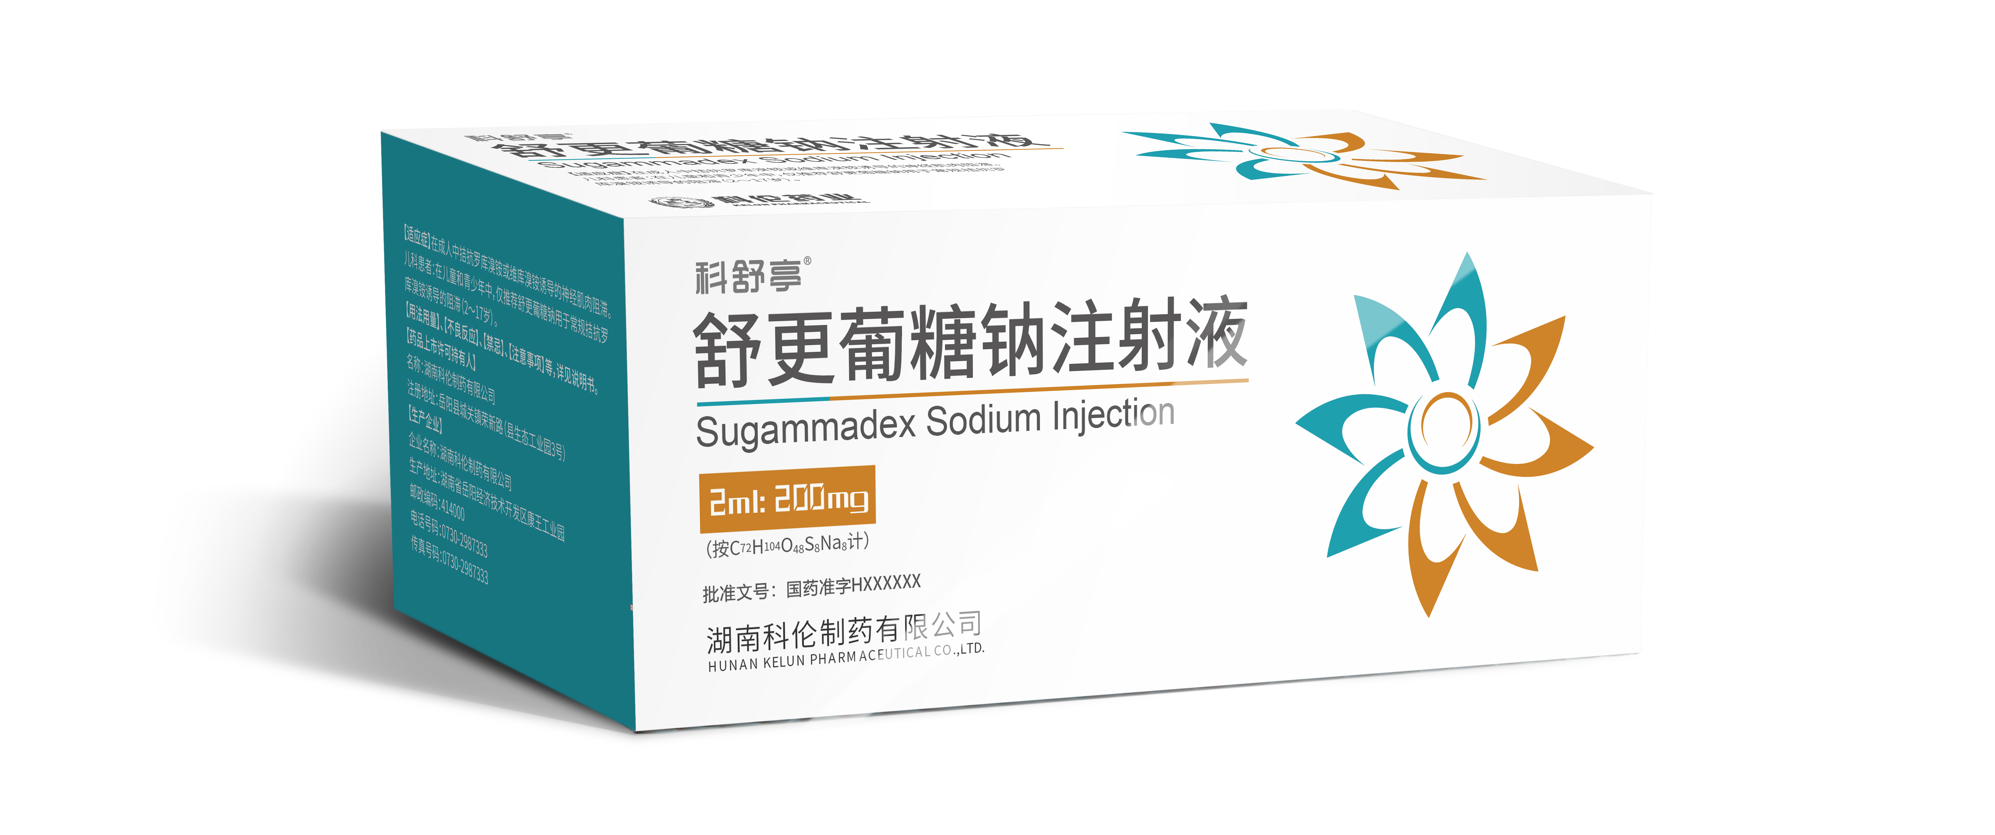
舒更葡糖钠注射液
（科舒亭）
逆转肌松 轻松掌控——新型肌松拮抗剂
湖南科伦制药有限公司

Slide 2
目 录
药品基本信息
安全性
有效性
01
02
03
创新性
公平性
04
05
06

Slide 3
01 基本信息
项目 | 详细内容
通用名 | 舒更葡糖钠注射液
注册规格 | 按舒更葡糖钠活性实体与单-羟基舒更葡糖钠活性实体的总量计算2ml:200mg
中国大陆首次上市时间 | 2018年4月
目前大陆地区同通用名的上市情况 | 共4家
是否为OTC药品 | 否
参照药品建议 | 甲硫酸新斯的明注射液
项目 | 详细内容
适应症 | 在成人中拮抗罗库溴铵或维库溴铵诱导的神经肌肉阻滞。 儿科患者：在儿童和青少年中，仅推荐本品用于常规拮抗罗库溴铵诱导的阻滞（2～17岁）。
用法用量 | 用法：本品应单剂量静脉内快速注射给药，需在10秒内注入已有的静脉通路 当罗库溴铵或维库溴铵诱导的神经肌肉阻滞自发恢复到至少至T2重现时，推荐按照2毫克/公斤的剂量进行拮抗，T4/T1恢复到0.9的中位时间约为2分钟。 当罗库溴铵或维库溴铵诱导的神经肌肉阻滞恢复到至少1～2个强直刺激后计数（PTC）时，推荐按照4毫克/公斤的剂量进行拮抗，T4/T1恢复到0.9的中位时间约为3分钟。 使用推荐剂量常规拮抗罗库溴铵快于维库溴铵。

Slide 4
舒更葡糖钠——肌松拮抗理想之选
疾病治疗现状 | 术后肌松药残余发生率高达64%； 术后肌松残余导致患者呼吸功能减弱，乏力、复视等不适症状，延长术后恢复时间； 术毕应用肌松拮抗药是肌松管理的重要环节； 肌松拮抗常用药为传统的新斯的明和新药舒更葡糖钠。
新斯的明不足 | 舒更葡糖钠优势
需要合适的拮抗的时机，不能过早，导致神经肌肉功能的“再箭毒化”，引起通气功能不全。 | 直接作用可拮抗深度阻滞，无再箭毒化
对深度肌松效果差 | 起效迅速，深度肌松到功能恢复平均用时2-3分钟
新斯的明拮抗肌松需联合阿托品或格隆溴铵，不良反应多 | 耐受性良好，不良反应少(不涉及胆碱能神经)，无需联合使用抗胆碱药，避免药物不良反应。
×
√
×
√
×
√

Slide 5
02 安全性
舒更葡糖钠不良反应轻微，严重不良反应发生率仅为同类药品1/8
说明书收载的安全性信息
【不良反应】 本品发生最常见药物相关临床不良事件分别为切口部位疼痛、头晕、发热、恶心、呕吐、以及低血压。 【禁忌】 对本品活性成分或其中任何辅料过敏者禁用。 【注意事项】 对于接受神经肌肉阻滞药物麻醉的患者，建议术后即刻进行监测，以及时发现非预期事件。 【药物相互作用】 本品预期与其他药物无显著临床药效学相互作用，不能排除托瑞米芬和夫西地酸置换相互作用，不能排除激素避孕药的临床相关捕获相互作用。
与目录内同类产品药品安全性比较
舒更葡糖钠组的不良反应发生率是新斯的明组的1/2
舒更葡糖钠组的严重不良反应发生率是新斯的明组的1/8
一项荟萃分析纳入13项随机对照研究(n=1384)，分析舒更葡糖钠和新斯的明逆转肌松后的疗效与安全性。几乎所有不良反应均为轻中度，严重不良反应包括：焦虑，抑郁和明显的疲劳，急性肺衰竭，严重低氧血症，心动过缓和术后上腹部疼痛。
1.产品说明书 ； 2.Carron M,et al. Efficacy and safety of sugammadex compared to neostigmine for reversal of neuromuscular blockade: a meta-analysis of randomized controlled trials[J]. Journal of Clinical Anesthesia, 2016, 35:1-12.

Slide 6
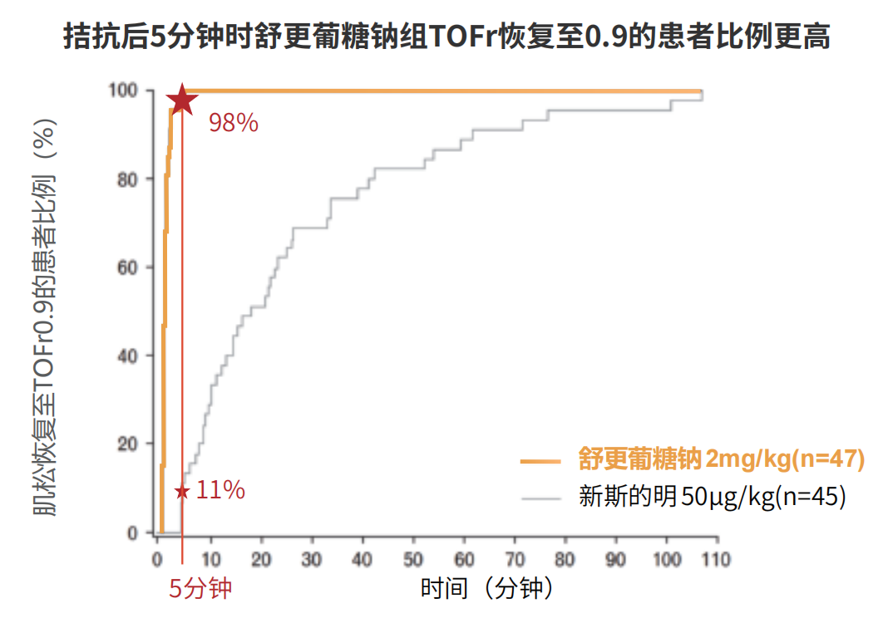
03 有效性
舒更葡糖钠1.5min快速拮抗中度肌松，用药5min，TOFr＜0.9发生率高达98%
一项随机、多中心、平行对照研究，共纳入98例全麻成人患者，麻醉方式以静脉丙泊酚诱导和七氟烷维持，使用加速度肌松监测仪检测肌松。在罗库溴铵末次计量后，肌松恢复到T2重现时，随机使用舒更葡糖钠2.0mg/kg或新斯的明50μg/kg（+格隆溴铵10μg/kg）进行肌松拮抗，旨在比较舒更葡糖钠与新斯的明对择期手术（使用罗库溴铵）肌松拮抗有效性。主要终点为：使用拮抗剂到TOFr恢复至0.9的时间；次要终点为：使用拮抗剂到TOFr恢复至0.8和0.7的时间。
1.Blobner M,et al. Reversal of rocuronium-induced neuromuscular blockade with sugammadex compared with neostigmine during sevoflurane anaesthesia: results of a randomised, controlled trial.[J]. European Journal of Anaesthesiology, 2010, 27(10):874-881.

Slide 7
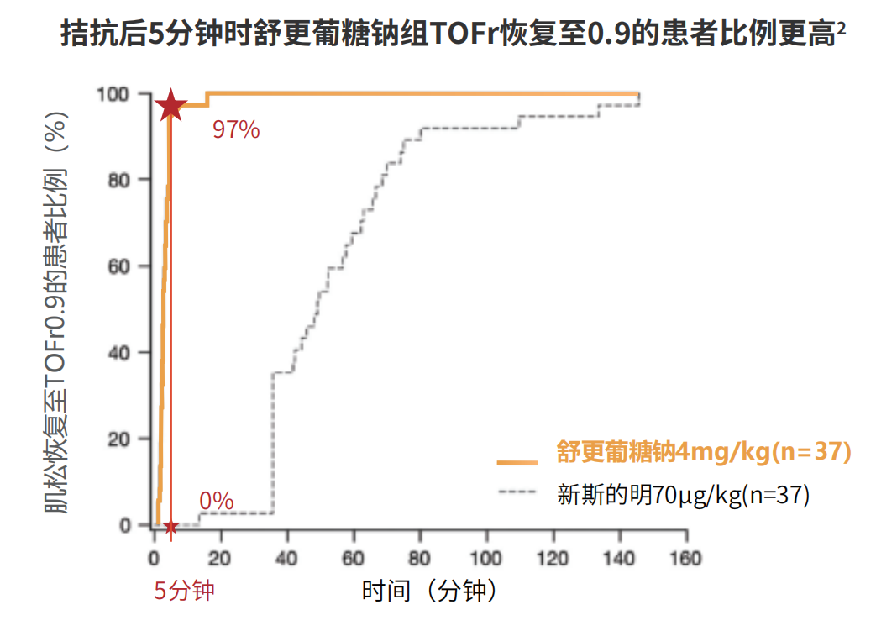
03 有效性
舒更葡糖钠2.9min快速拮抗深度肌松，用药5min，TOFr＜0.9发生率高达97%
两项旨在比较舒更葡糖钠与新斯的明对深度肌松（使用罗库溴铵或维库溴铵）拮抗有效性和安全性的随机性III期研究，随机使用罗库溴铵或维库溴铵的全麻成人患者，ASA分级 I-IV。随机使用舒更葡糖钠4.0mg/kg或新斯的明70μg/kg（+格隆溴铵14μg/kg）进行肌松拮抗。用加速度肌松监测仪检测肌松，在出现PTC1-2时使用舒更葡糖钠和新斯的明。主要终点为：使用拮抗剂到TOFr恢复至0.9的时间；次要终点为：使用拮抗剂到TOFr恢复至0.8和0.7的时间。
罗库溴铵研究纳入88例患者，舒更葡糖钠组（n=37)，新斯的明组(n=37)；
维库溴铵研究纳入83例患者，舒更葡糖钠组（n=47)，新斯的明组(n=36)。
1.Jones RK, et al. Reveral of profound rocuronium-induced blockade with sugammadex: a randomized comparison with neostigmine. Anesthesiology. 2008; 109: 816-24
2.Lemmens H J ,, et al. Reversal of profound vecuronium-induced neuromuscular block under sevoflurane anesthesia: sugammadex versus neostigmine.[J]. BMC Anesthesiology, 2010, 10(1):15.

Slide 8
03 有效性
权威指南指出：舒更葡糖钠显著降低术后肌松残余
年份 | 指南 | 发表单位 | 推荐内容
2017年 | 《肌肉松弛药合用应用的专家共识》 | 中华医学会麻醉学分会 | 舒更葡糖钠能够立即逆转罗库溴铵的轻度/深度阻滞作用
2018年 | 《加速康复外科中国 专家共识及路径管理指南》 | 中华医学会外科学分会 中华医学会麻醉学分会 | 新型肌松拮抗剂舒更葡糖钠，能够快速特异性拮抗罗库溴铵的肌松作用
2019年 | 《加速康复外科围手术期药物治疗管理医药专家共识》 | 广东省药学会 | 减少术后肌肉松弛作用残留，常用舒更葡糖钠
2020年 | 《SFAR指南：肌松药和麻醉逆转》 | 法国麻醉和重症医学学会 | 建议舒更葡糖钠用于逆转神经肌肉阻滞
2021年 | 《中国加速康复外科临床实践指南》 | 中华医学会麻醉学分会 | 术毕采用舒更葡糖钠可以快速拮抗罗库溴胺的残余肌松效应，并降低术后肺部并发症发生率
2022年 | 《ASA 实践指南：困难气道的管理》 | 美国麻醉医师协会 | 罗库溴铵联合舒更葡糖钠用于气道困难患者的气道管理

Slide 9
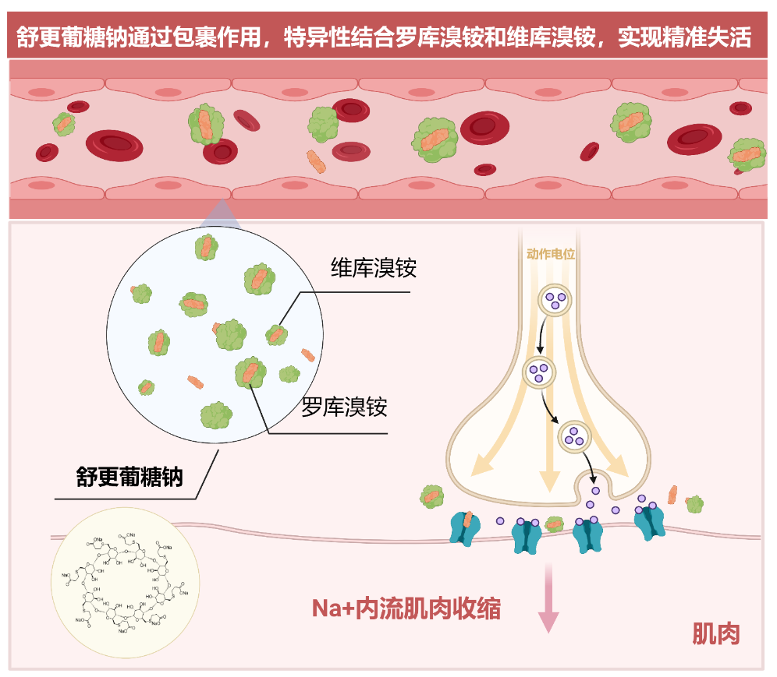
05 创新性
舒更葡糖钠：选择性肌松拮抗剂，结合更稳定，起效更迅速
首个选择性肌松拮抗剂：舒更葡糖钠是一种γ-环糊精衍生物，由8个葡萄糖分子组成,具有亲脂性的核心和亲水性的外腔。
结合非去极化肌松药更稳定：1分子舒更葡糖钠能够特异性非共价结合1分子氨基甾体类非去极化肌松药（1:1）。新形成的复合物非常稳定，包裹后的肌松药会立即失去活性，从而起到拮抗肌松作用。
起效更快，无再箭毒化，不良反应少：起效迅速，深度肌松到功能恢复平均用时2-3分钟；直接作用可拮抗深度阻滞，无再箭毒化；耐受性良好，不良反应少。
邓碧, 何亚, 郑晓铸. 舒更葡糖钠的临床应用进展[J]. 检验医学与临床, 2021, 18(18):4.

Slide 10
06 公平性
所治疗疾病对公共健康的影响
全麻术后肌松残余至少发生近1,524万人次。有效逆转肌松可提升手术患者整体健康水平和质量，降低人群疾病负担。
符合“保基本”原则
国内外多项研究显示术后肌松残余发生率高达64%，舒更葡糖钠可有效避免肌松残余引发的主观不适症状及呼吸系统并发症带来的治疗费用增加，降低综合医疗费用，符合“保基本”原则。
弥补目录短板
指南共识表明，用于非去极化肌松药残留作用的拮抗药物仅2个，分别为目录内新斯的明和舒更葡糖钠。与目录内产品相比，舒更葡糖钠拮抗肌松起效快时间缩短10余倍，仅需1-3分钟，有效填补目录内快速逆转肌松拮抗药物空白。
弥补目录短板
说明书适应症表述清晰规范，不存在超说明书用药风险，易于医保经办审核。本品有明确的临床使用条件和用法用量，并且由于舒更葡糖钠不良反应发生率更低、安全性更高，针对不同人群无需调整使用剂量，整体而言临床管理难度小。

